Slide 1
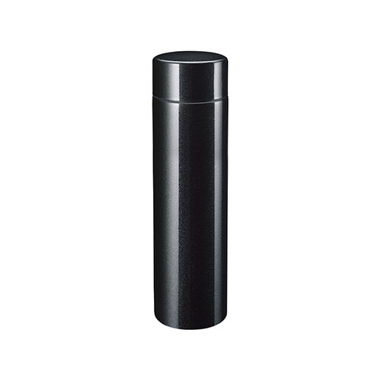
【提案書】
フルメタリックサーモボトル 370ml
特徴
真空二重構造で、長時間保温・保冷可能な容量370mlのフルメタリックサーモボトル。口当たりが優しい飲み口カバー付きで、見た目が美しく高級感抜群！物販品や企業の記念品に重宝します。
納期
納期スペース
仕様
カラー展開：ディープブラック、ディープネイビー、ディープレッド、パールホワイト
素材：ステンレス(18-8)、PP 他
サイズ：φ62×222(mm)
容量：370ml
包装：PE袋、紙箱
備考：取説付(紙箱面)、食品衛生検査済
お見積
お見積りスペース

